Slide 1
Don’t Die

Slide 2
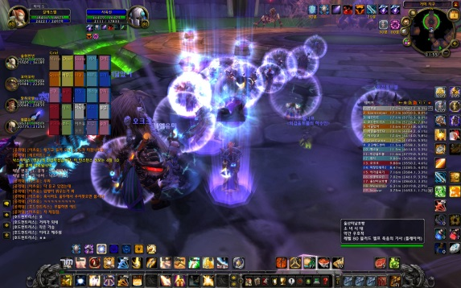
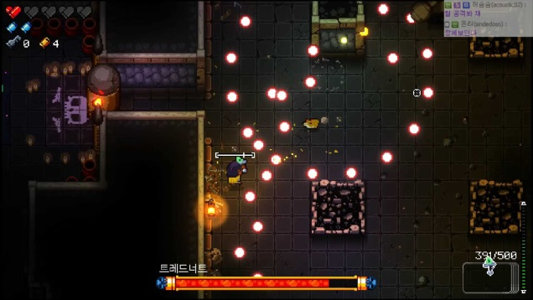
Don’t Die l 핵심 재미 요소
Don’t Dead란?
나 자신을 포함한 5인의 파티원(탱. 딜. 힐) vs 보스와의 싸움에서 “힐러”가 되어 파티원을 살려 던전을 클리어하는 게임.
Wow의 레이드에 참가하는 ‘힐러’의 재미. (마나 효율 계산, 바닥 피하거나, 보스패턴 학습 등, 순간 순간의 ‘판단’을 요함)
‘로그라이크’장르의 컨트롤위주의 게임.
+@ 전략(파티원 구성 조절), 성장, 파밍 등의 요소를 필요에 따라 가미.
스테이지구성은 ‘보스’ vs ‘AI파티원 4인’ + 내가컨트롤하는 ‘힐러’로 기본구성
핵심은 ‘보스 패턴 학습’, ‘판단’, ‘컨트롤’
스테이지 단계가 올라갈수록, 컨트롤 난이도 상승하여 ‘엔딩’을 보는 것이 목표
단계가 오를수록 사용할 수 있는 스킬 추가로 패턴의 복잡성에 대한 해결 제시

Slide 3
Don’t Die l Prototype 개요
Prototype 정의
Unity로 개발(Ver.)
Steam Platform을 염두에 둔 ‘키보드 + 마우스’ 컨트롤(모바일은 차후)
무엇이 ‘재미’있는가에 가장 초점을 두고 충분한 Test및 논의를 거쳐 완성에 목표.
Prototype 목표
힐러 캐릭터 조작 체계의 확립.
전반적인 게임 및 UI의 레이아웃 설정
전투 AI(적 및 아군)의 방식 결정
전투 공식 및 레벨 디자인 기반 확립
컨셉 결정

Slide 4
Don’t Die l 캐릭터 조작 체계
힐러캐릭터의 이동
키보드 기반 8방향
카메라가 ‘엔터 더 건전’과 같은 플레이어를 쫓아다니는 무빙
힐러캐릭터의 스킬사용
키보드 기반 단축키 사용
‘타게팅’ 힐스킬
‘논타게팅’ 힐스킬

Slide 5
Don’t Die l 인게임 및 UI 레이아웃
map
target
보스
탱커
근거리 딜러
원거리 딜러
mp
플레이어 힐러
캐릭터 정보
슬롯
맵 오브젝트
단축키슬롯
1~10

Slide 6
Don’t Die l 전투 AI(보스)

Slide 7
Don’t Die l 전투 AI(아군)

Slide 8
Don’t Die l 전투 공식 및 레벨 디자인

Slide 9
Don’t Die l ISSUE
AI
보스의 이동 및 패턴에 따른 파티원NPC의 대응 문제
다소 마이너한 장르와 유저풀
사실 어떤게임이던지 ‘딜러’를 하는 유저보다 ‘힐러’를 하는 유저가 적은 것은 사실.
‘로그라이크’장르도 마찬가지로 매니아층이 즐기는 경향이 높음

Slide 10
Don’t Die l Reference
World of Warcraft
힐러 스킬 구성
직업(파티원)간 밸런싱
Steam
Titan Souls - https://namu.wiki/w/Titan%20Souls
EITR - https://namu.wiki/w/EITR
Enter the Gungeon - https://namu.wiki/w/Enter%20the%20Gungeon?from=%EC%97%94%ED%84%B0%20%EB%8D%94%20%EA%B1%B4%EC%A0%84
Mobile
EVIL FACTORY - https://namu.wiki/w/EVIL%20FACTORY
보스를죽여라

